Slide 1


ФОТОКОНКУРС
«Самые активные учреждения»

Slide 2



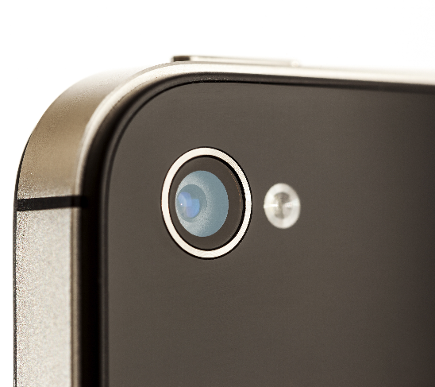
ДЛЯ УЧАСТИЯ В КОНКУРСЕ
Мобильный телефон
Профиль Instagramm.com
Сделать фото

Slide 3
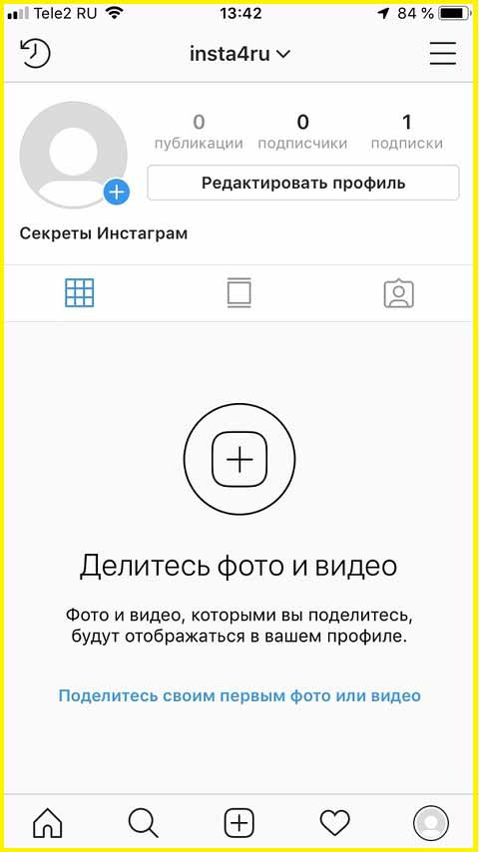
ШАГ 1

Slide 4
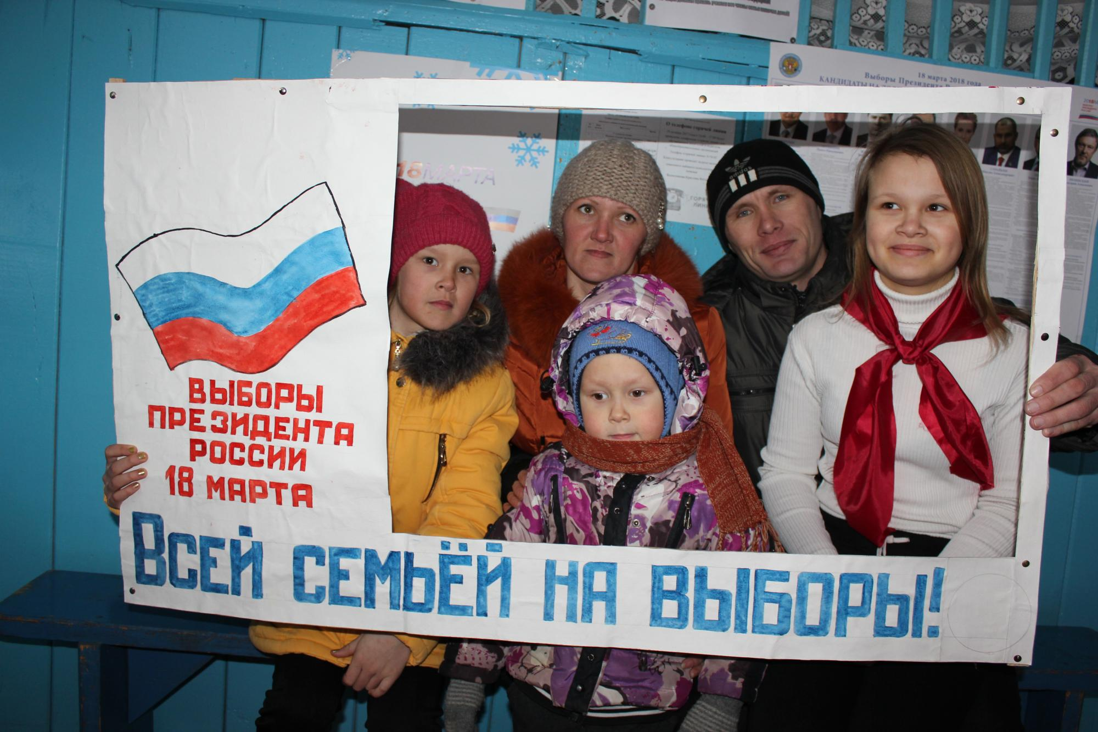
ШАГ 2
Сделать фотографию на избирательном участке

Slide 5
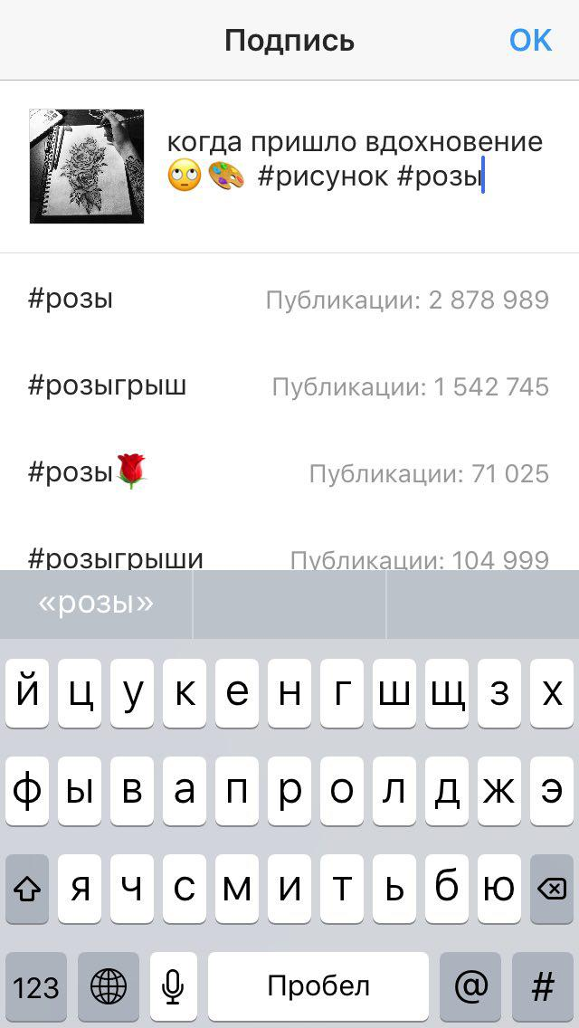
ШАГ 3
Подписать фото хэштегом (#):
Обязательно отметь свою группу
#__группа
#КАТКВЫБОРЫ#МоиПервыеВыборыРТ_2019
#КАТКВЫБОРЫ#НаВыборыВсейСемьейРТ_2019

Slide 6
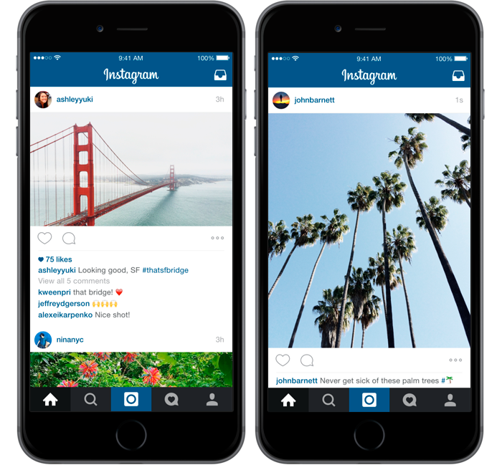
ШАГ 4
Разместить фото в своем профиле

Slide 7
Результаты конкурса
Результаты конкурса подведем 10 сентября
Группа победитель будет награждена грамотой,
а также небольшим призом

